Slide 1
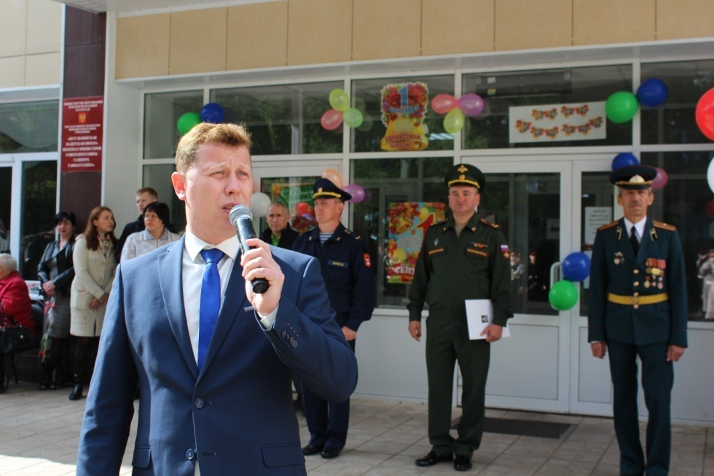
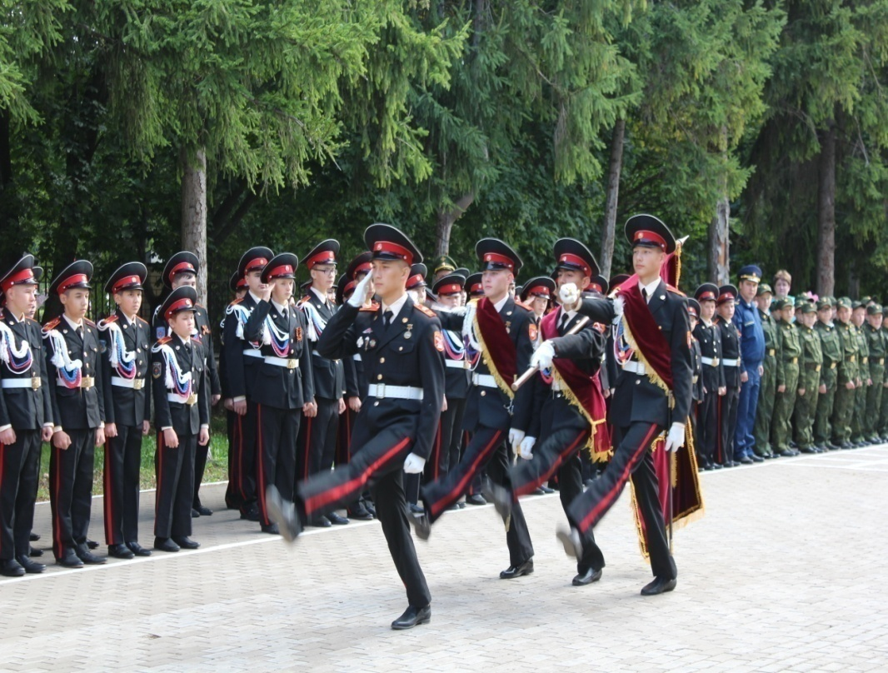
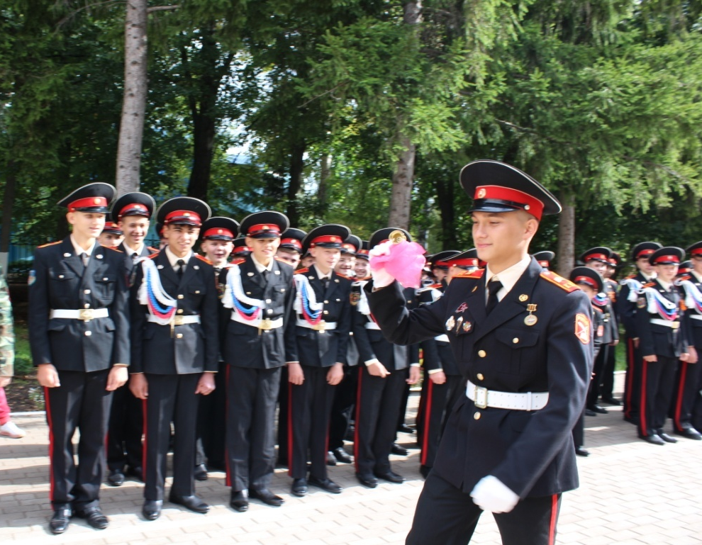
День знаний
2 сентября в школе прошла торжественная линейка, посвящённая Дню знаний. С новым учебным годом кадет поздравили: комиссар г.Бугульма Миннетдинов Рафаэль Шамильевич, председатель Всероссийского общества «Боевое братство» по Бугульминскому району Рамазанов Ильдар Алирзаевич, куратор детского движения Бугульминского муниципального района Васильева Ирина Анатольевна. Права дать первый школьный звонок был удостоен кадет 11 класса Мейлиев Тимур. Первый звонок в кадетской школе встретили 24 новобранца-пятиклассника.

Slide 2
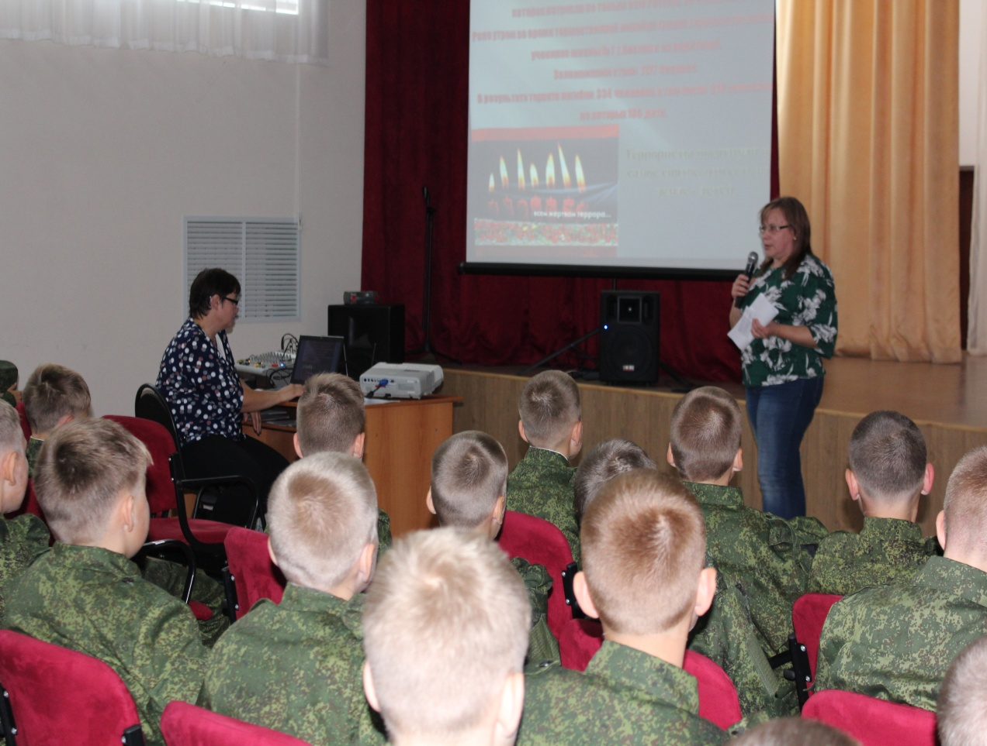
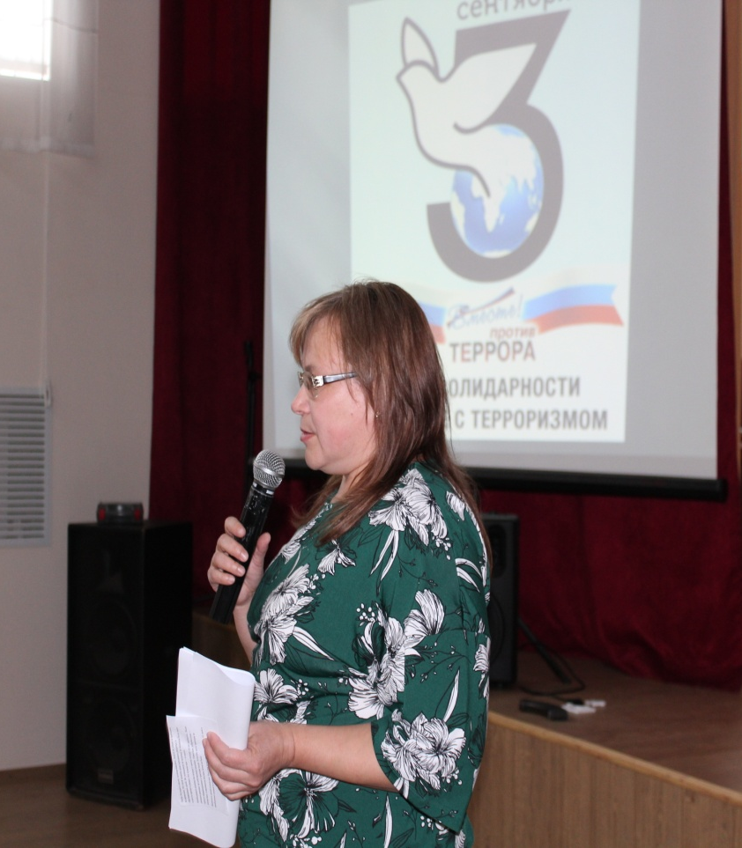
Беслан, 15 лет трагедии
Общешкольный урок безопасности, посвящённый 15-летию памяти трагедии в Беслане, для кадет провели специалисты . Гости рассказали ребятам о захвате террористами школы, напомнили о безопасности.

Slide 3
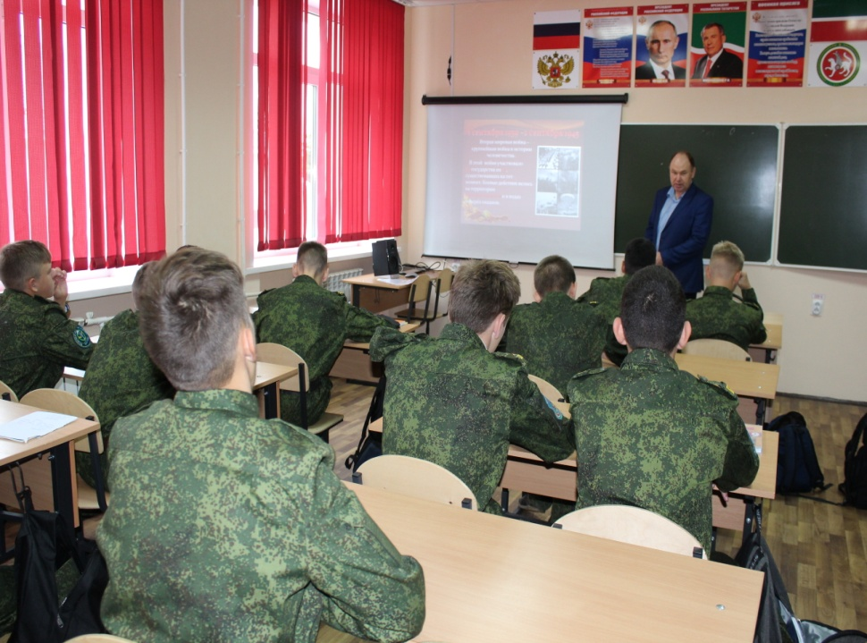
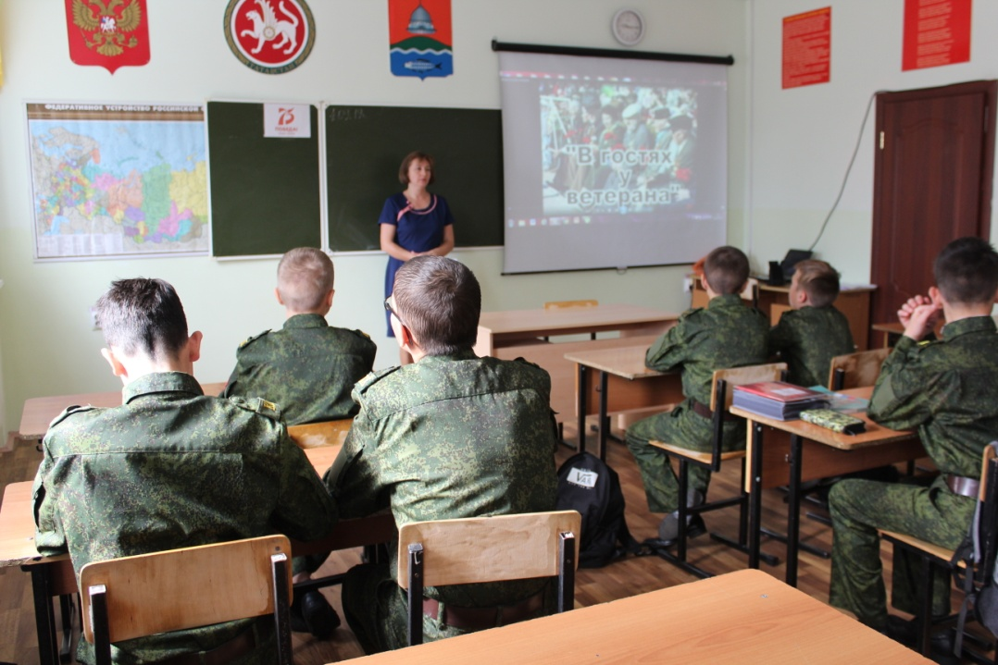
Уроки Победы
Со 2 по 6 сентября кадеты побывали на «Уроках Победы» учителей истории и обществознания Юсупова И.И. и Ивановой Н.А.. К 75-летию праздника для ребят были представлены презентации, видеоролики, игры и викторины.

Slide 4
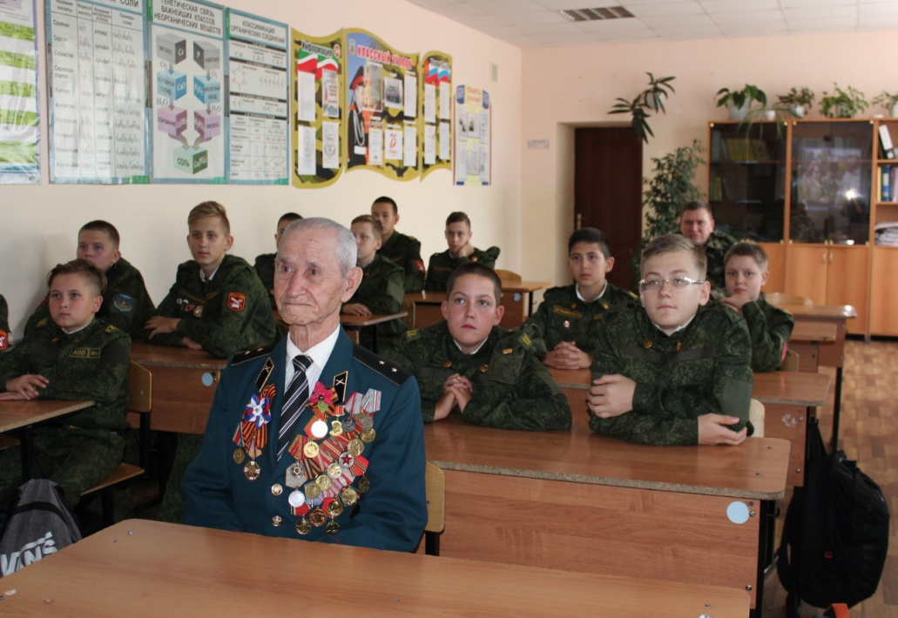
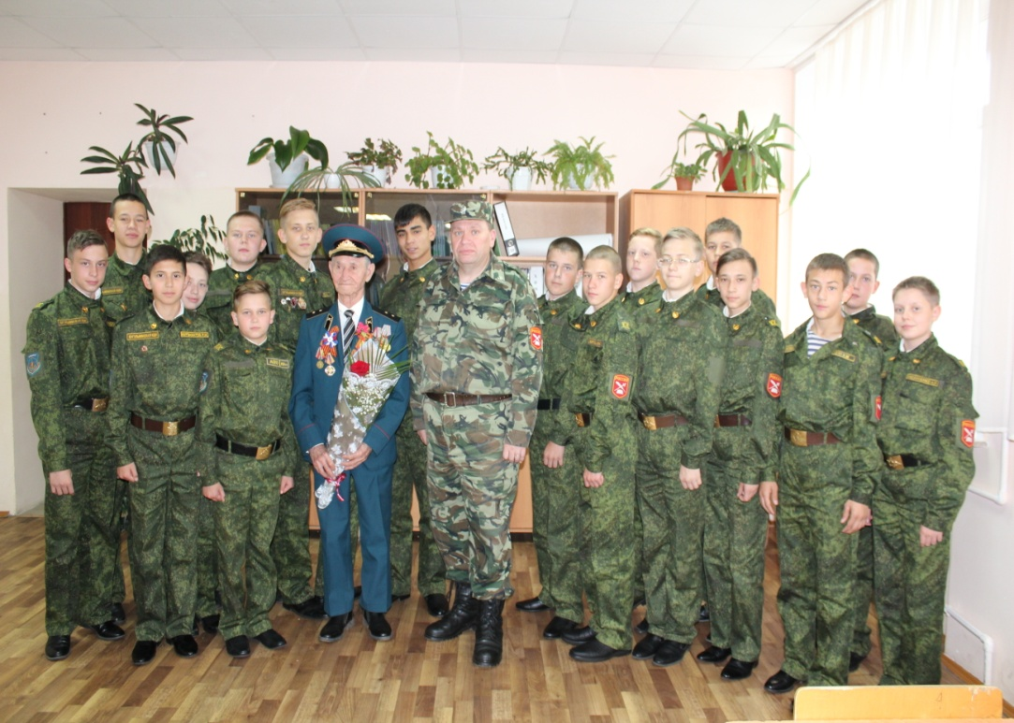
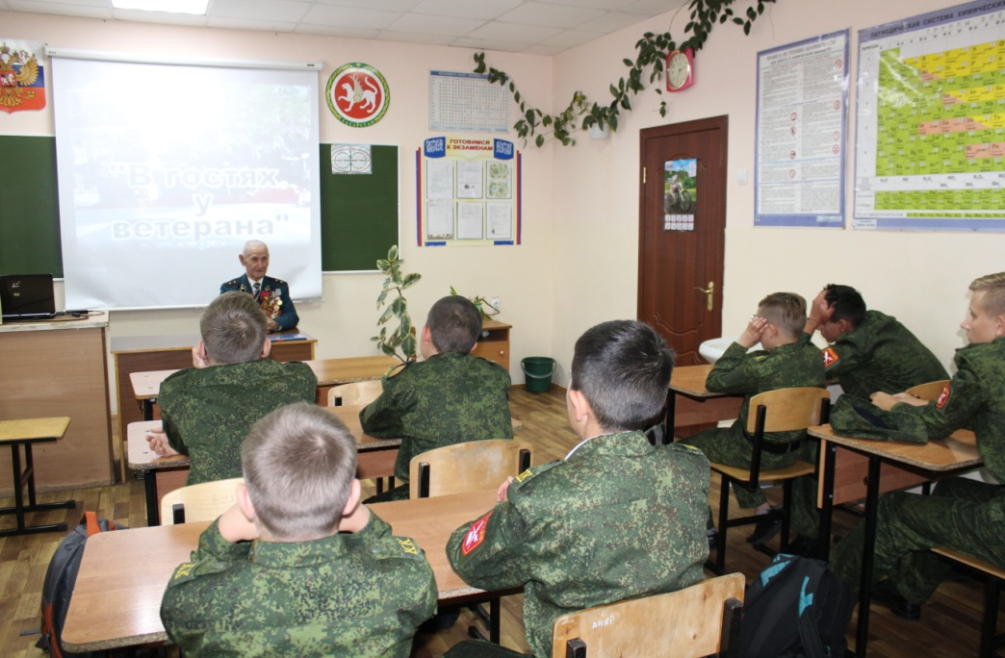
Урок Победы с ветераном
5 сентября на «Урок мужества» к семиклассникам пришёл ветеран Великой Отечественной войны Гумеров Магариф Гумерович. Гость поделился с кадетами своими воспоминаниями и пожелал им вырасти настоящими мужчинами, готовыми в любой момент встать на защиту своей страны.

Slide 5
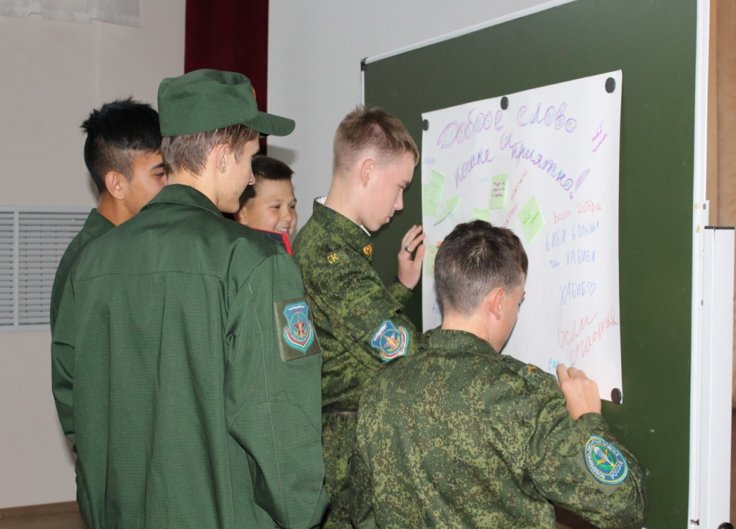
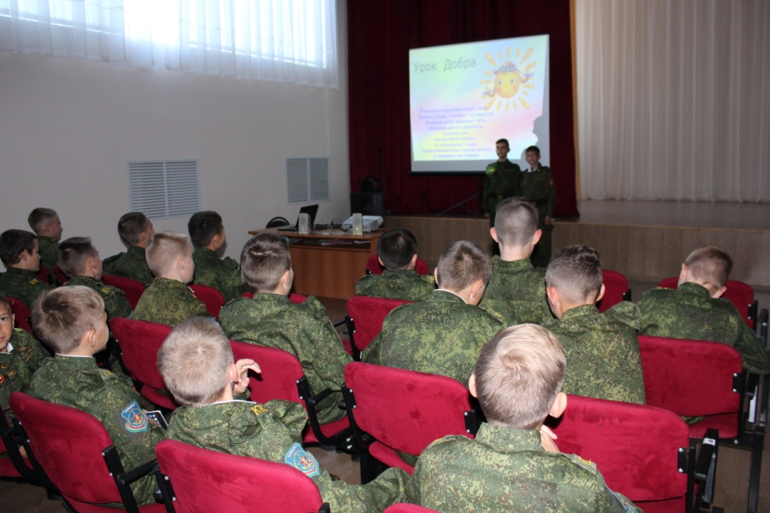
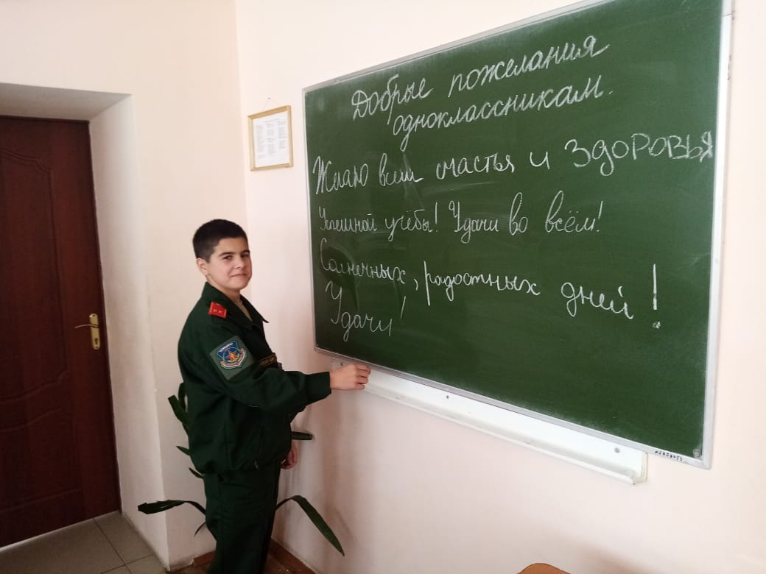
Осенняя «Неделя добрых дел»
С 5 по 12 сентября кадеты приняли участие в «Осенней неделе
добрых дел»
В классах прошли классные часы «Урок добра».
Добровольцы посетили реабилитационный центр для детей-
инвалидов «Возрождение», где провели с ребятами игры и эстафеты.
Учащиеся 5-8 классов оформили тематическую выставку детских
рисунков «Жизнь дана на добрые дела»
Лидеры кадетского самоуправления провели Акцию «Доброе слово и
кошке приятно», итогом которой стало написание на ватмане добрых
пожеланий учителям и товарищам.
Конкурс сочинений о доброте провели учителя русского языка и
литературы.
Волонтёры посетили своих ветеранов, предложив свою помощь по
хозяйству, и за чашкой чая скрасили пожилым людям осенние вечера.
Также, кадеты убирали территорию около школы от осенней листвы.

Slide 6
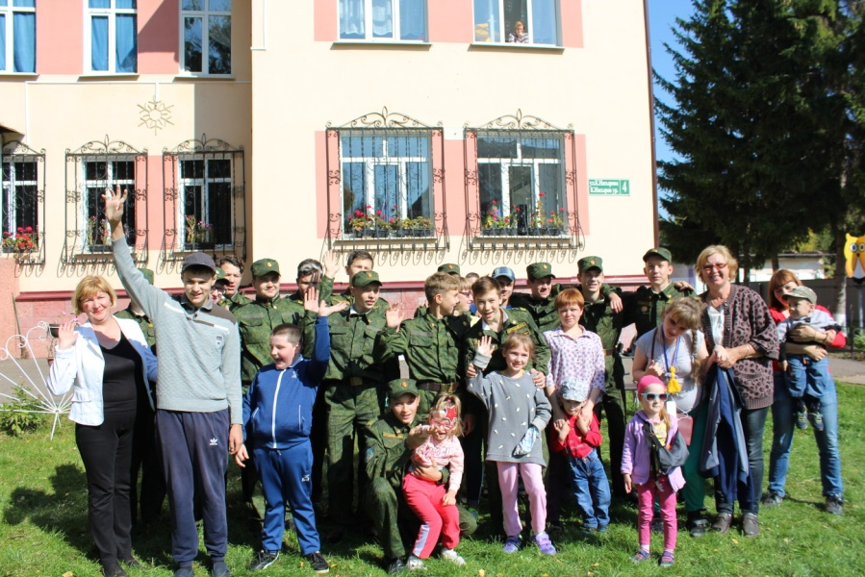
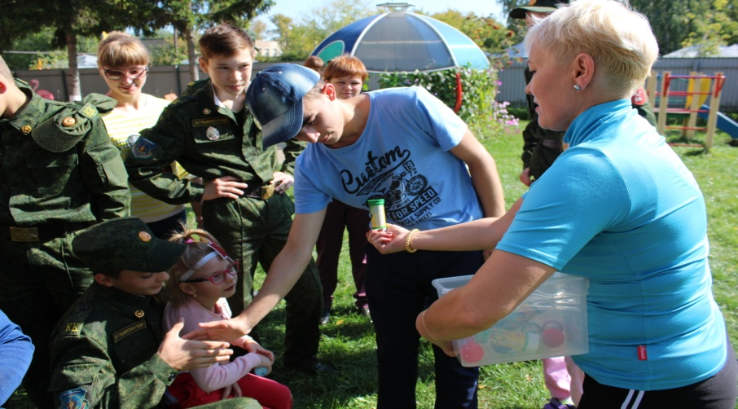
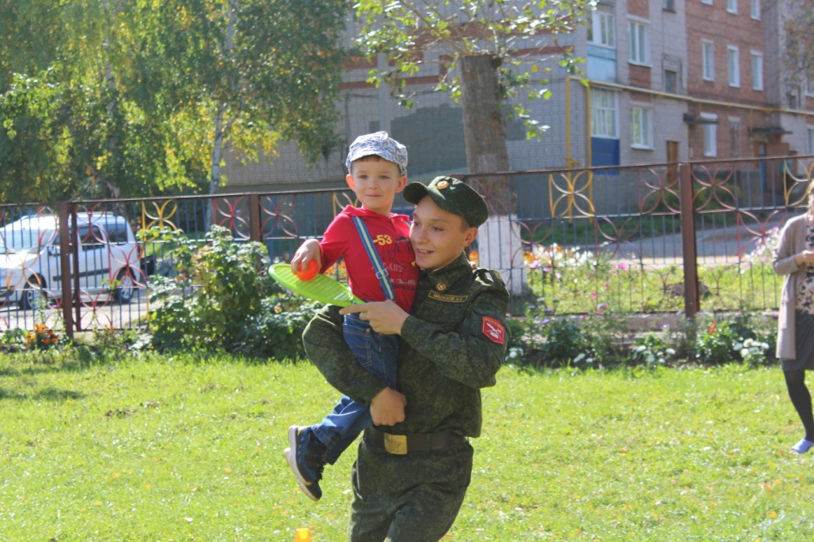
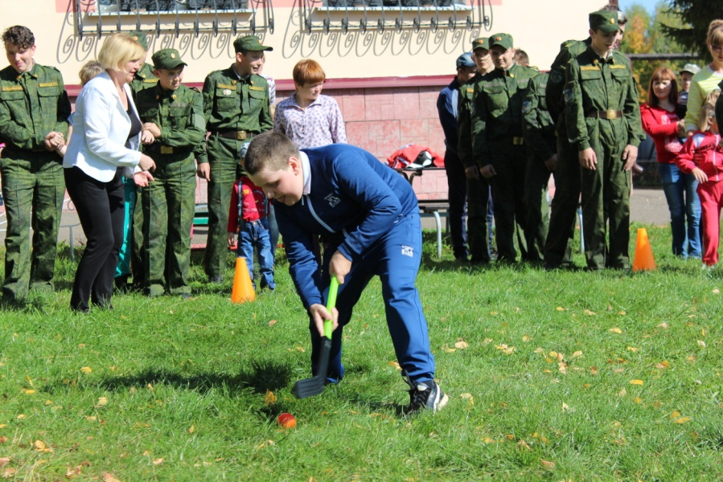
Эстафеты с особенными детьми

Slide 7
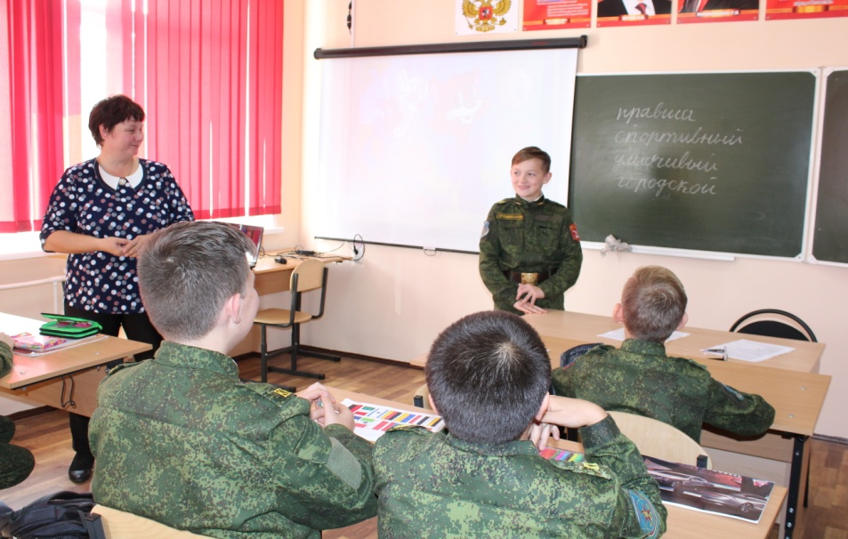
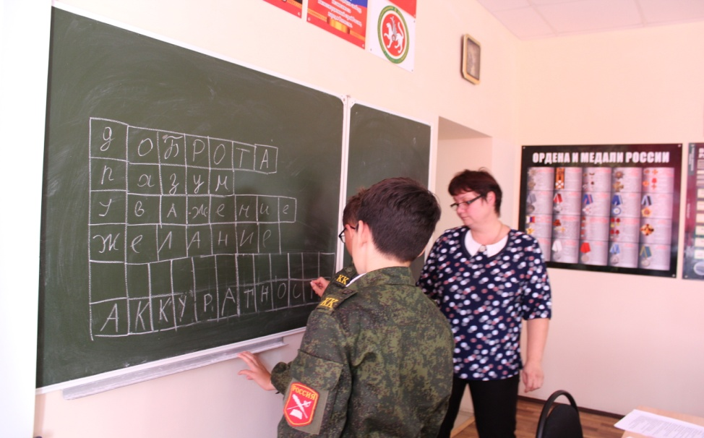
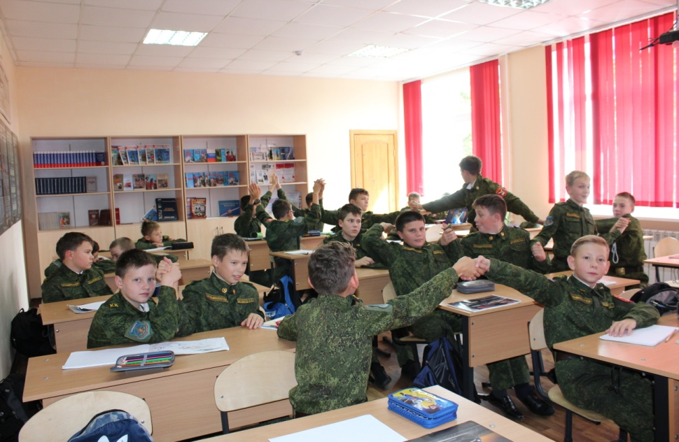
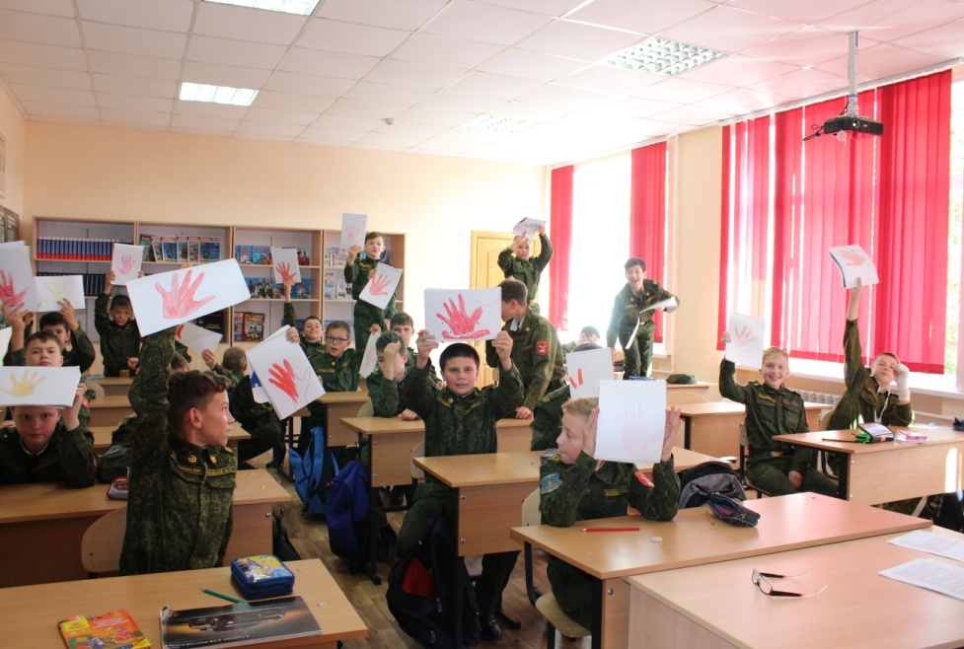
«Урок дружбы»

Slide 8
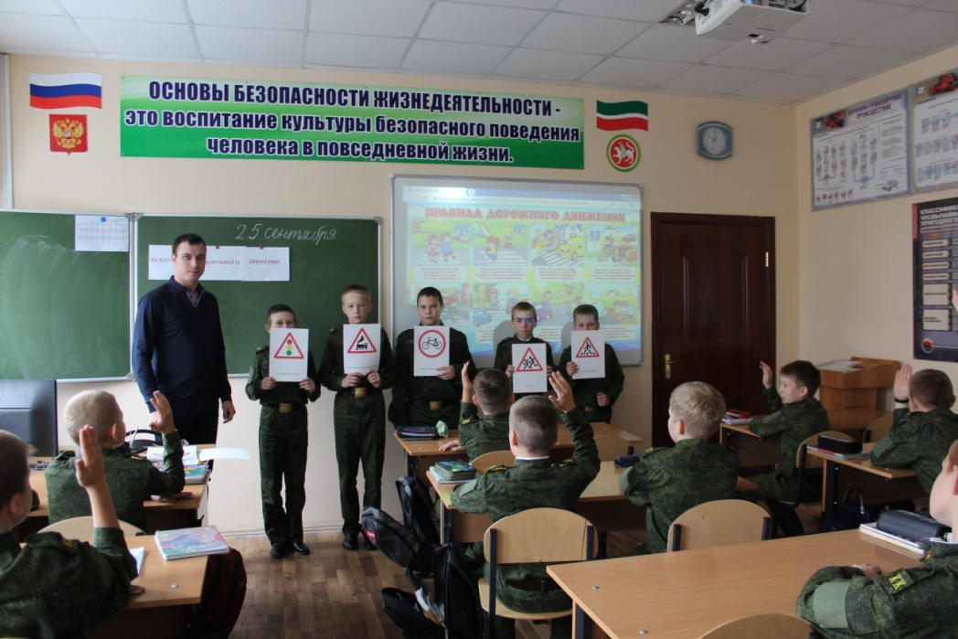
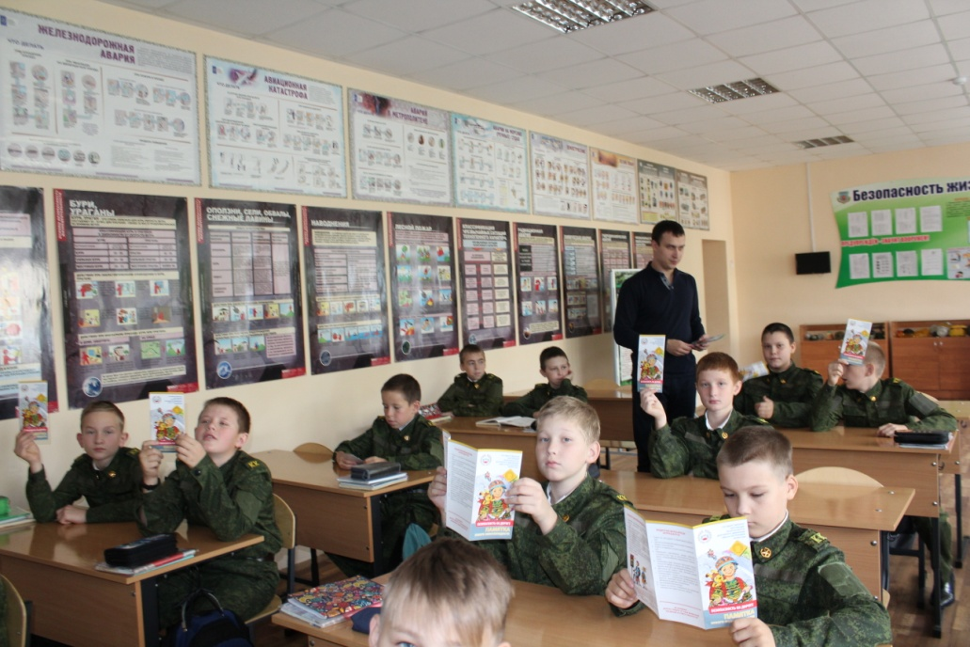
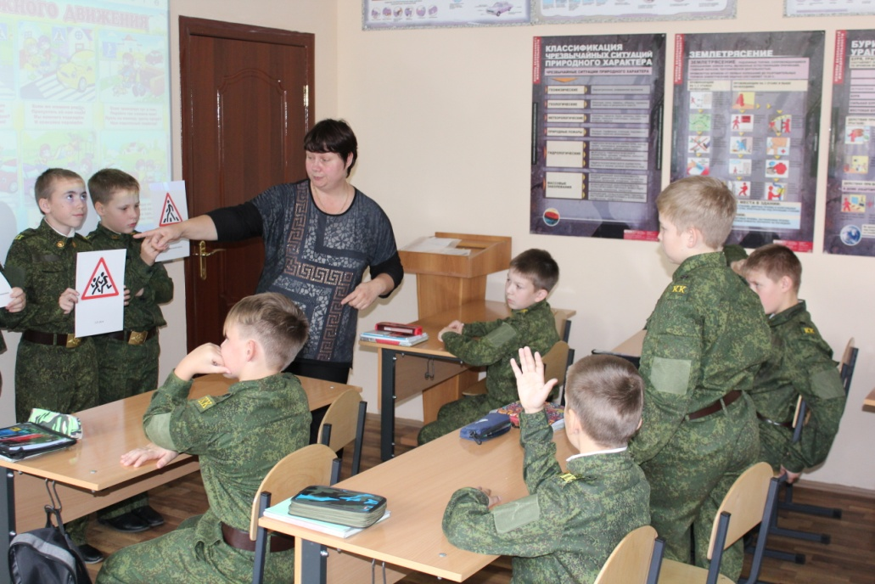
ЮИД в действии
С 23 по 27 сентября школьный отряд ЮИД
провёл беседы, викторины и игры по
соблюдению школьниками правил
дорожного движения.
25 сентября, в рамках Единого дня
безопасности дорожного движения,
прошёл Урок безопасности, где школьники
получили памятки о поведении на дороге.

Slide 9
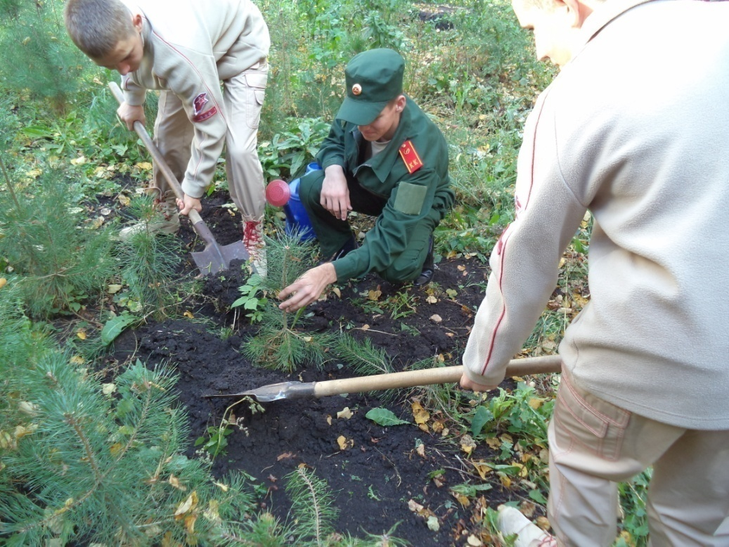
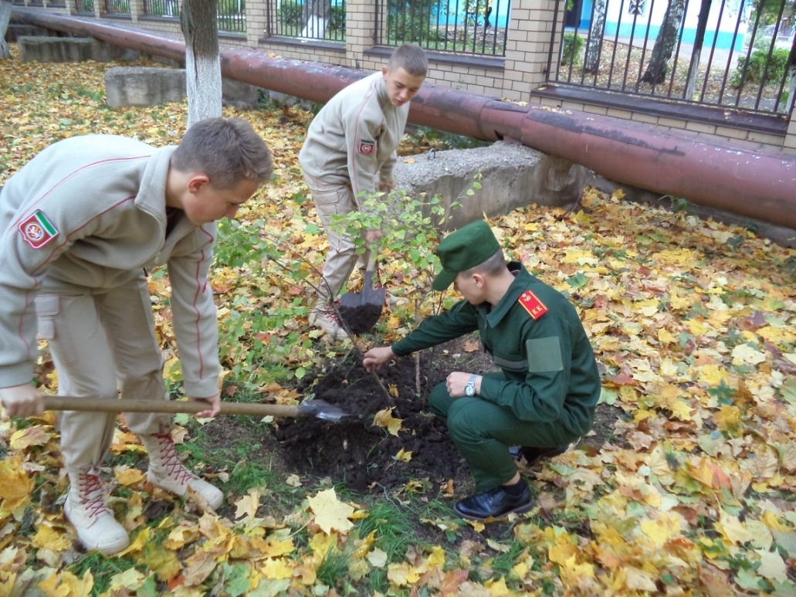
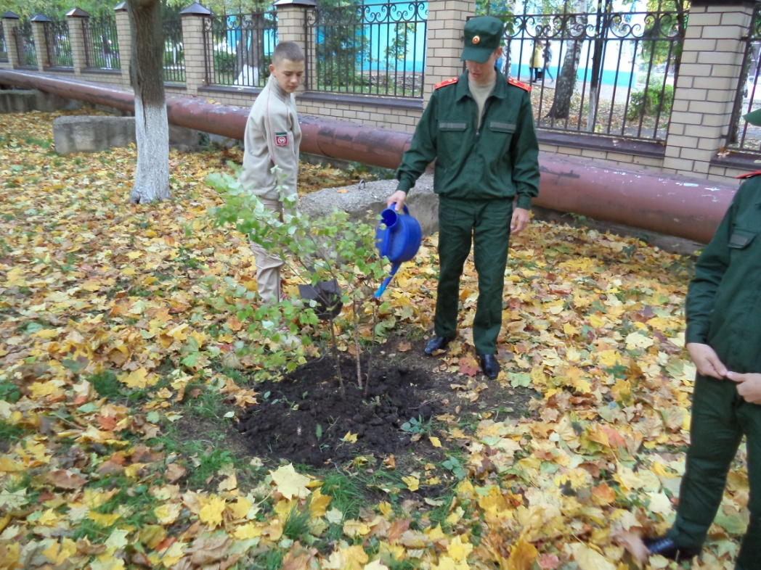
Акция «Лес Победы»
С 21 по 27 сентября наши
юнармейцы приняли участие во
Всероссийской акции «Лес
Победы» и высадили около
школы голубые ели, ухаживали за
ранее высаженными деревьями.

Slide 10
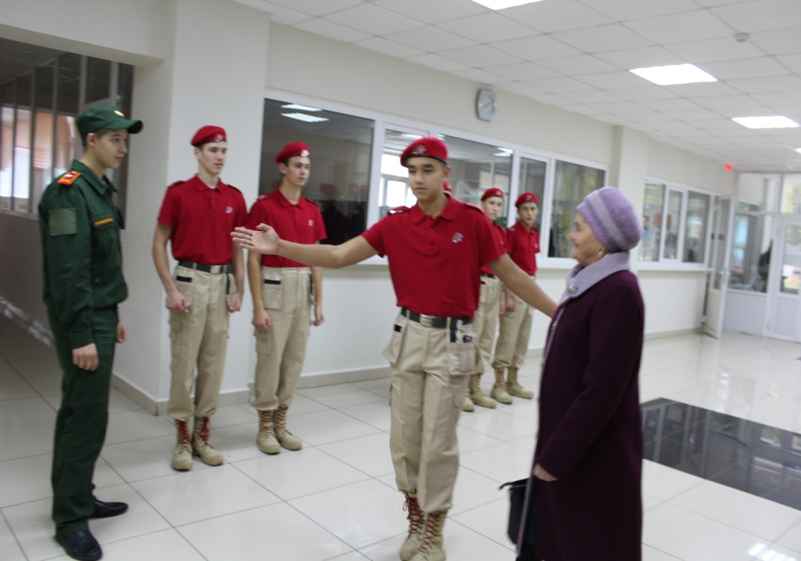
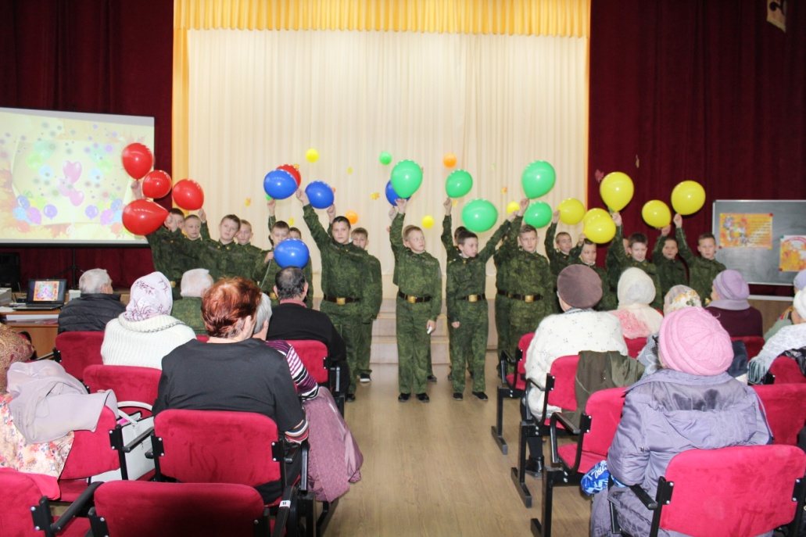
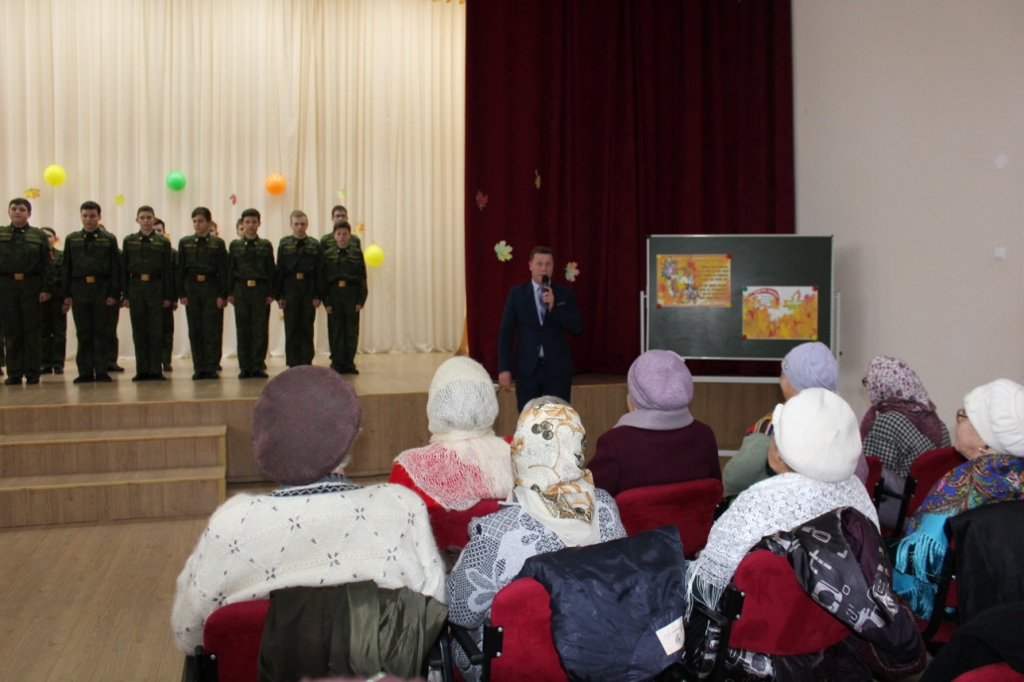
Радость в подарок
В этот день вся школа встречала почётных гостей – ветеранов микрорайона и школы. Юнармейцы выстроились у входа и провожали пожилых людей в актовый зал, где для них был подготовлен праздничный концерт «Радость в подарок». От самых младших кадет ветераны получили в подарок воздушные шары с тёплыми пожеланиями. Ветерану Великой Отечественной войны Гумерову М.Г. кадеты посвятили и исполнили песню. После концерта, за чашкой чая и под музыку их молодости, гости смогли пообщаться друг с другом.

Slide 11
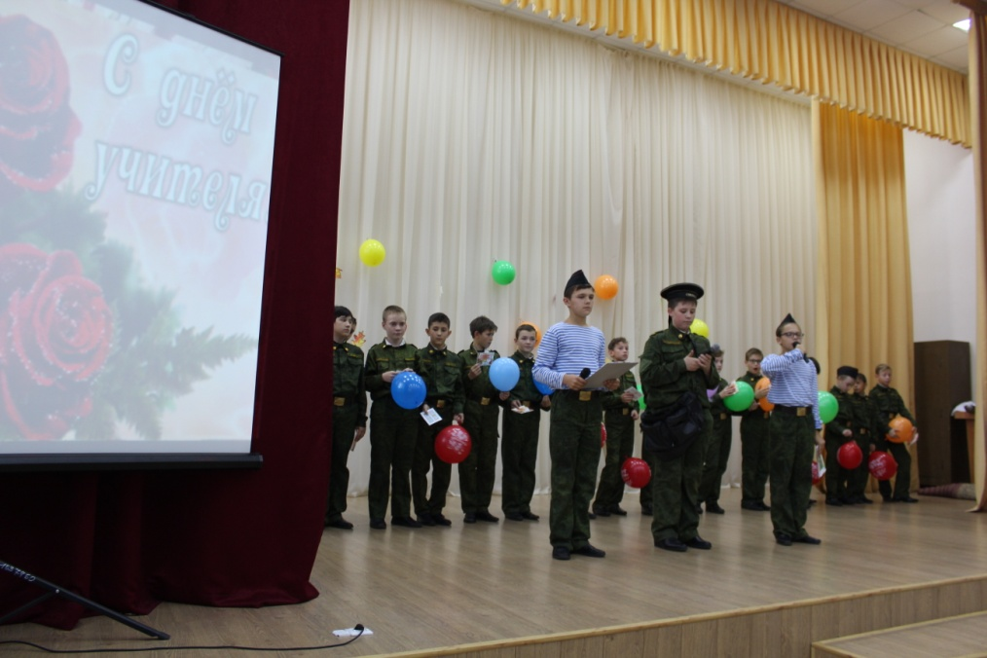
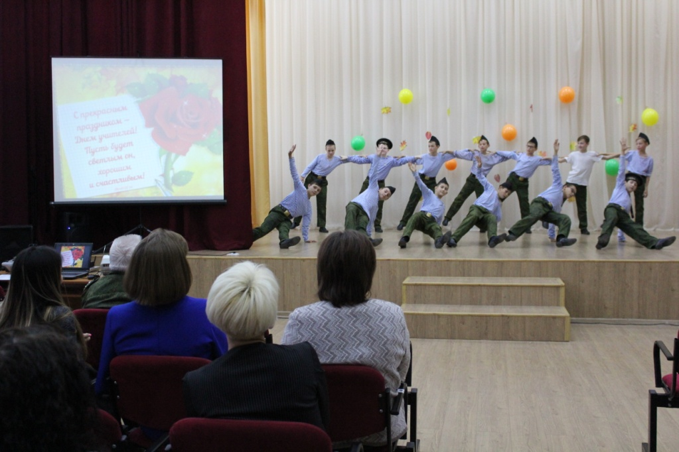
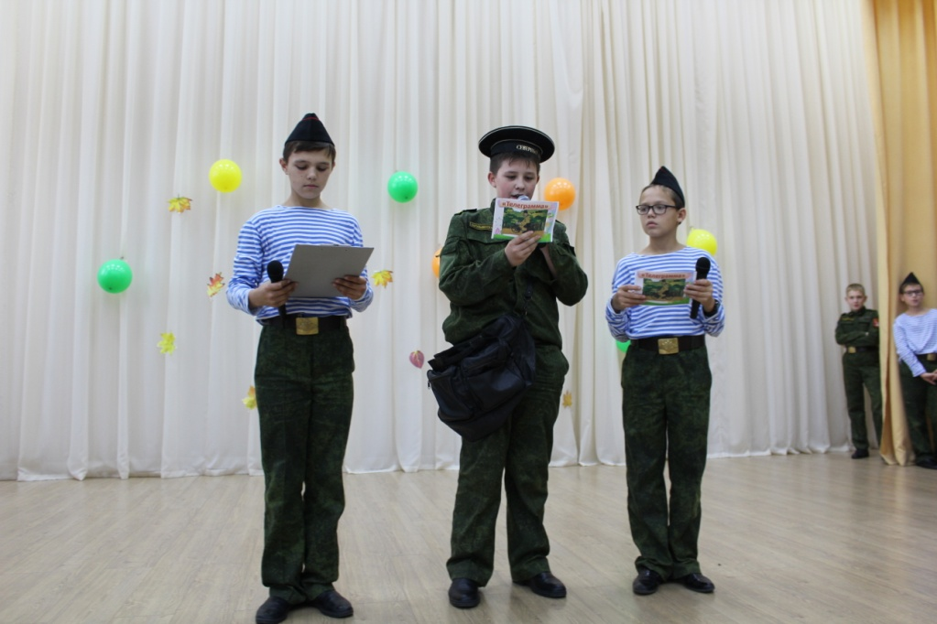
День учителя
Шестиклассники провели для учителей и работников школы праздничный концерт. Также разыгрывались билетики с предсказаниями, а почтальон Печкин зачитал каждому поздравительную телеграмму от великих деятелей педагогики, науки и психологии.

Slide 12
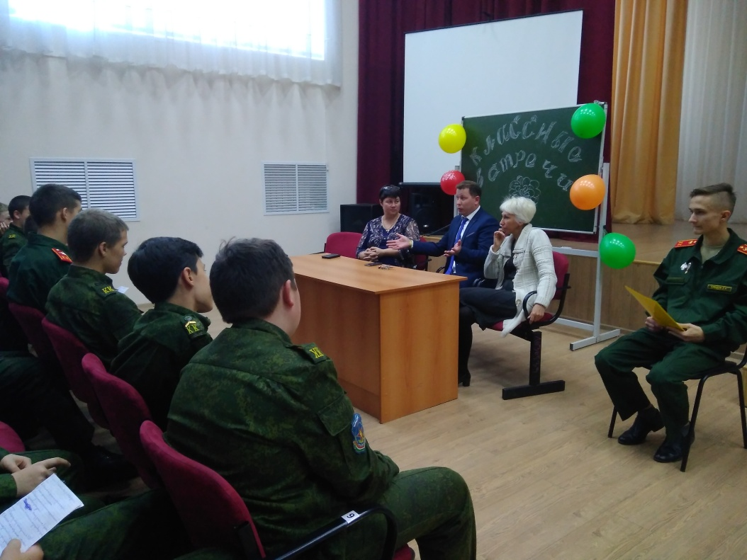
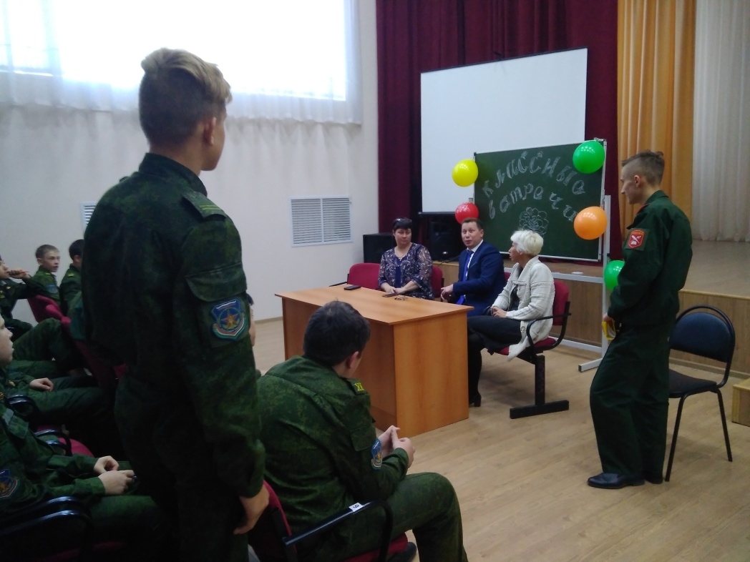
Классные встречи
В рамках республиканской акции «День Учителя РТ», в нашей школе актив классов встретился с директором и заместителями директора по учебной и воспитательной работе. Встреча получилась тёплой и конструктивной. Руководство школы узнало, что интересно, а что не понятно школьникам. Кадеты, в свою очередь, получили ответ на волнующие их вопросы, сумели разрешить некоторые проблемы. Подобные встречи было решено продолжить в недалёком будущем.

Slide 13
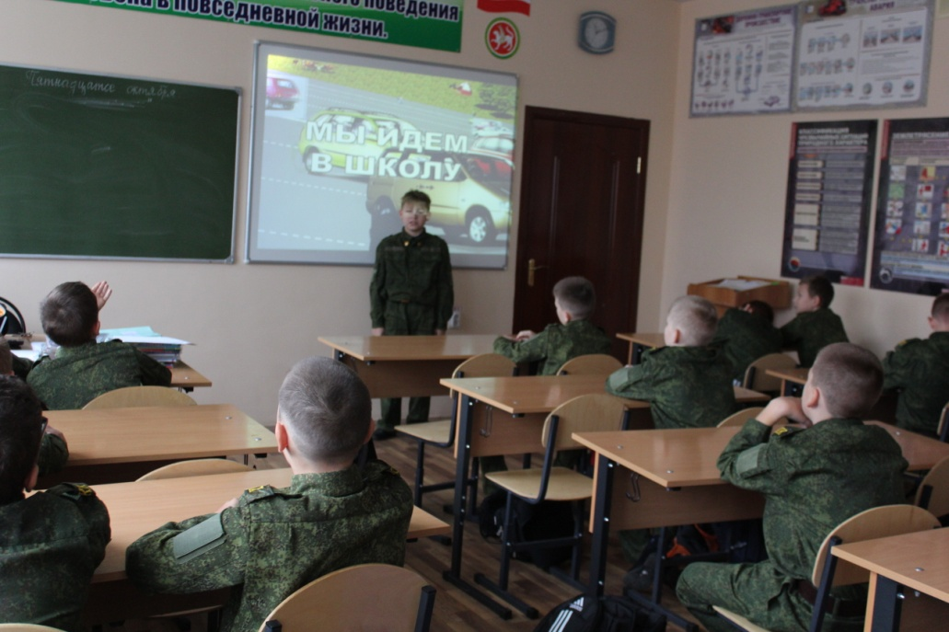
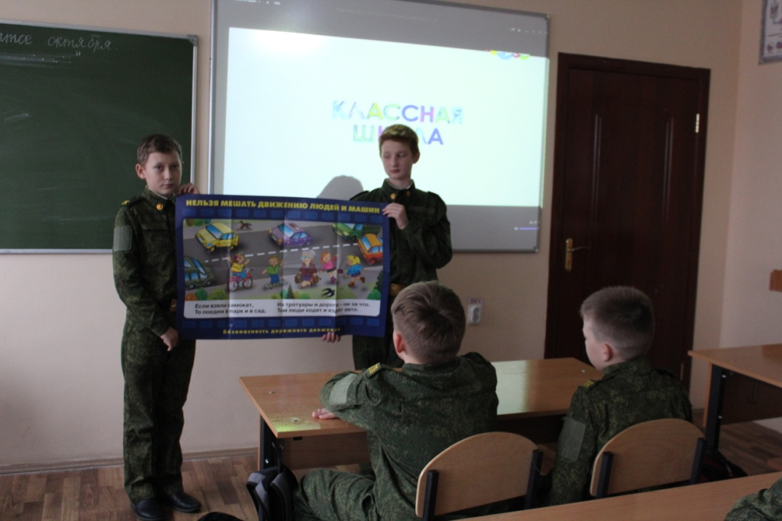
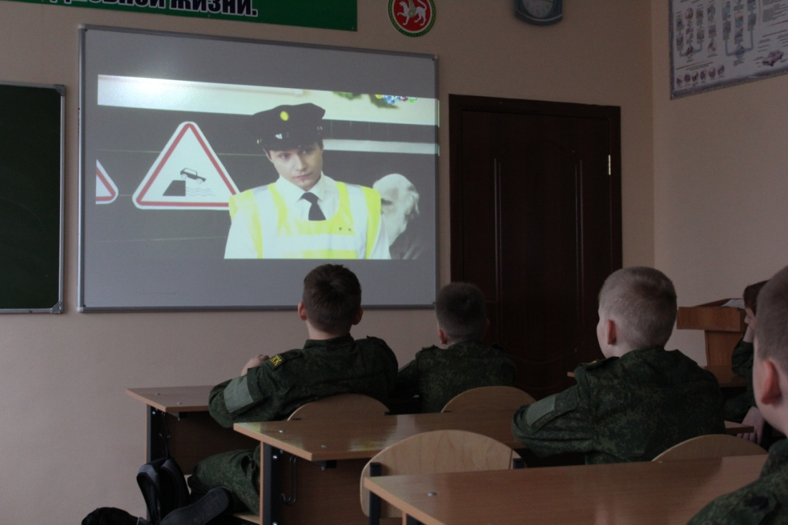
«Безопасная дорога в школу»
так называлось очередное занятие отряда ЮИД. Ребята посмотрели презентацию о дорожных опасностях на пути в школу, рассказали о своем маршруте, где были названы встречающиеся дорожные знаки и правила их соблюдения. Затем состоялся просмотр и обсуждение видеоролика о соблюдении ПДД «Классная школа».

Slide 14
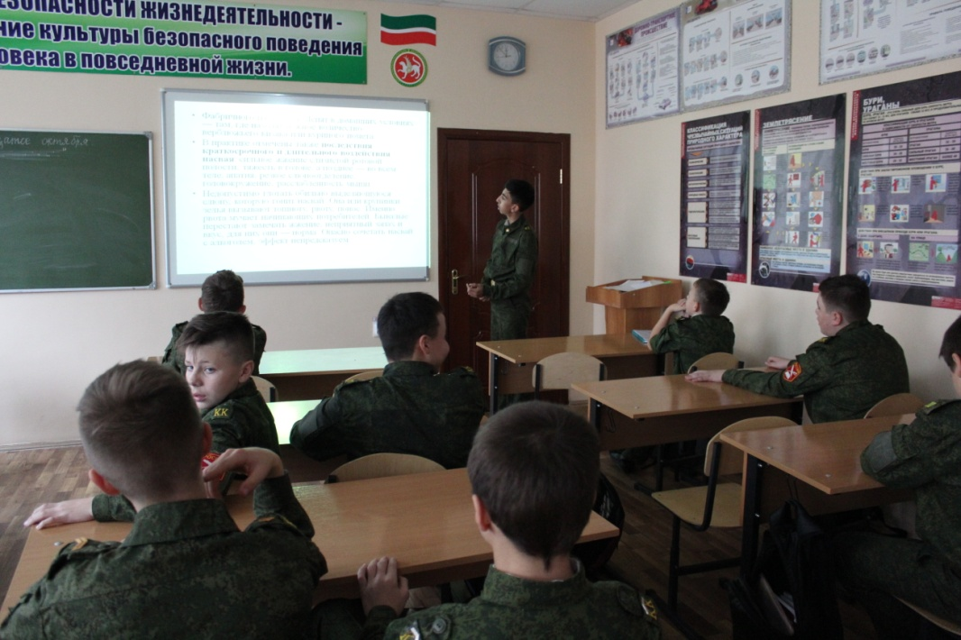
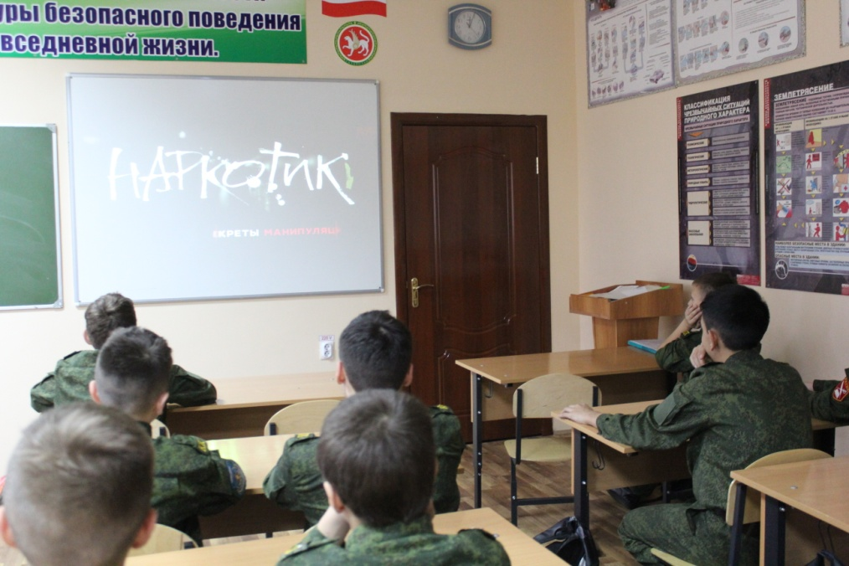
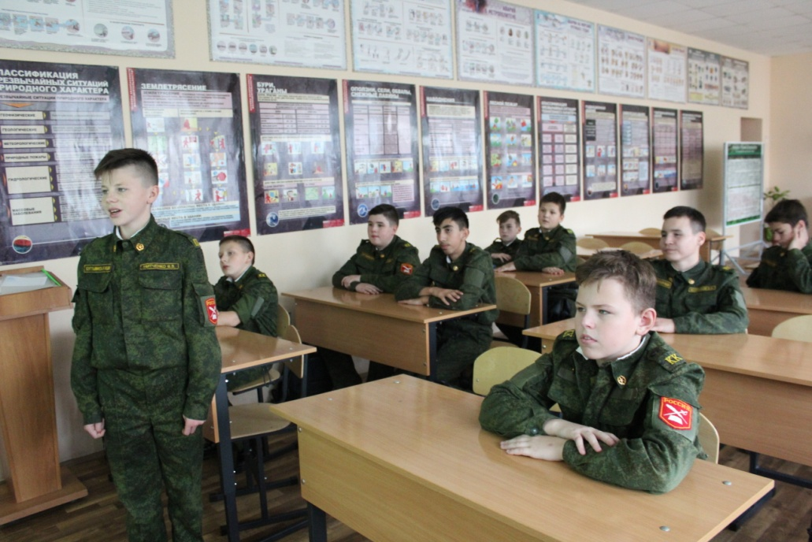
Общее дело
Отряд профилактики «Правильный выбор» рассказал кадетам о вреде психотропных и наркотических веществ и пользе здорового образа жизни, проведя урок по программе «Общее дело».

Slide 15
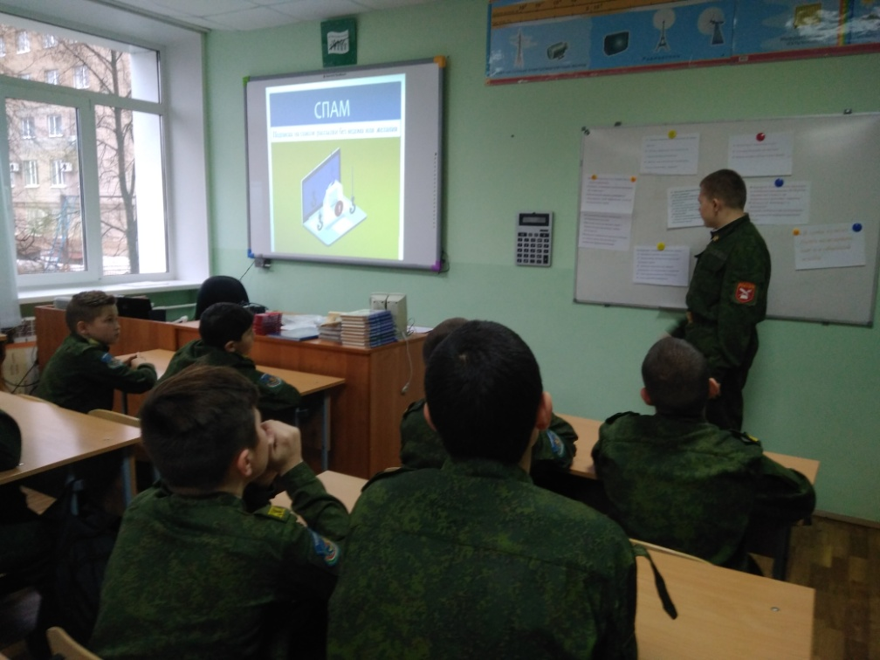
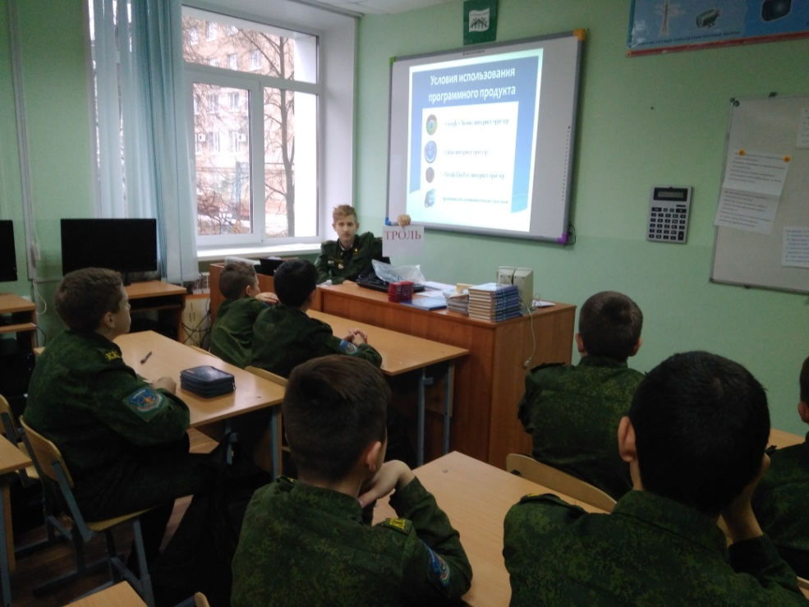
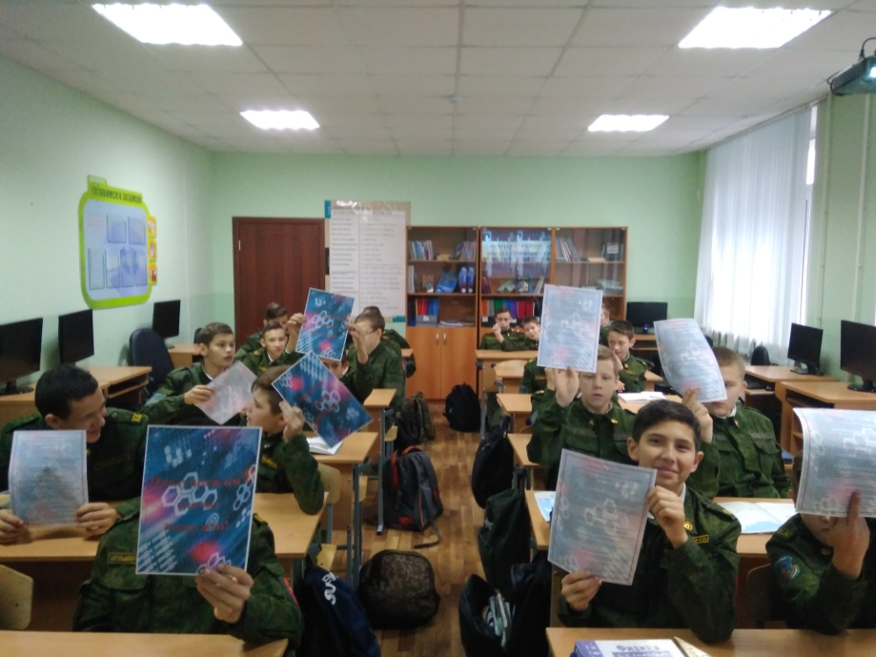
Уроки медиабезопасности
В 21 веке, веке интернета и различных гаджетов, необходимо уметь обезопасить себя от тех опасностей, которые таит всемирная сеть.
На «Уроках медиабезопасности» кадеты научились тому, как уберечь своё здоровье и оградить себя от вредоносных программ и кибербуллинга.

Slide 16
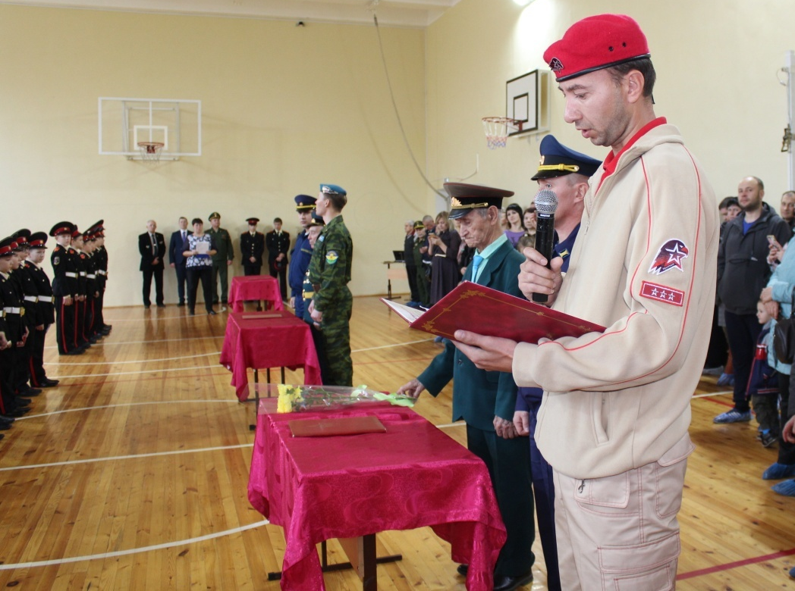
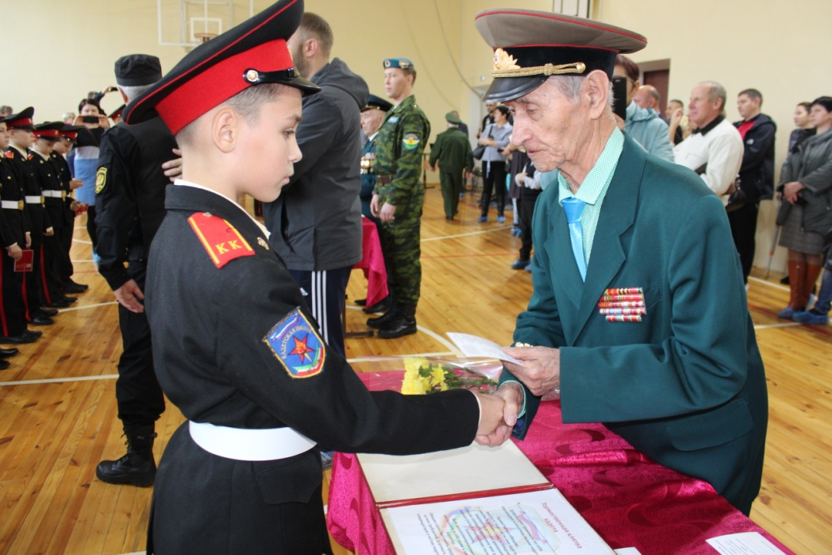
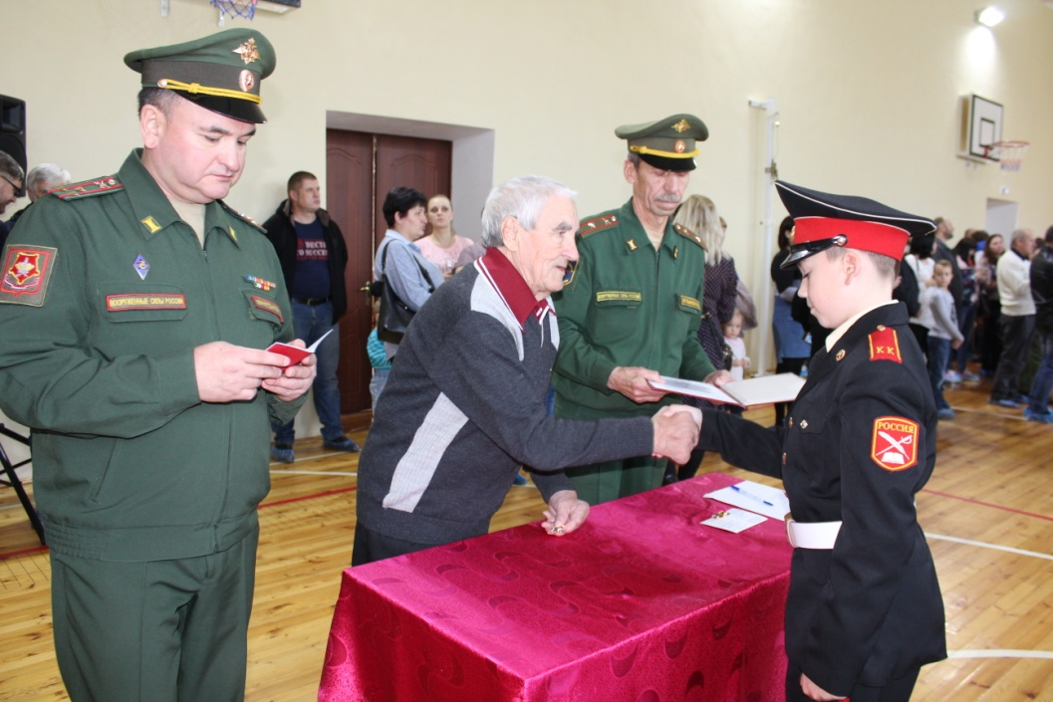
Посвящение в кадеты
29 октября 32 новобранца нашей школы приняли присягу кадета и юнармейскую клятву.
На празднике присутствовали: военный комиссар г. Бугульма Миннетдинов Р.Ш., ветеран ВОВ Гумеров М.Г., ветеран вооружённых сил Шайхутдинов М.Ш. и основатель кадетства в Бугульме подполковник Курбеев М.Х, сын Героя Советского Союза Газинура Гафиатуллина Гафиатуллин А.Г., председатель отделения Союза десантников Бугульмы Рамазанов Э.А., председатель ДОСААФ Валиев К.Г. и руководитель муниципального отделения Всероссийского общественного движения «Юнармия» Курбанов Б.К.

Slide 17
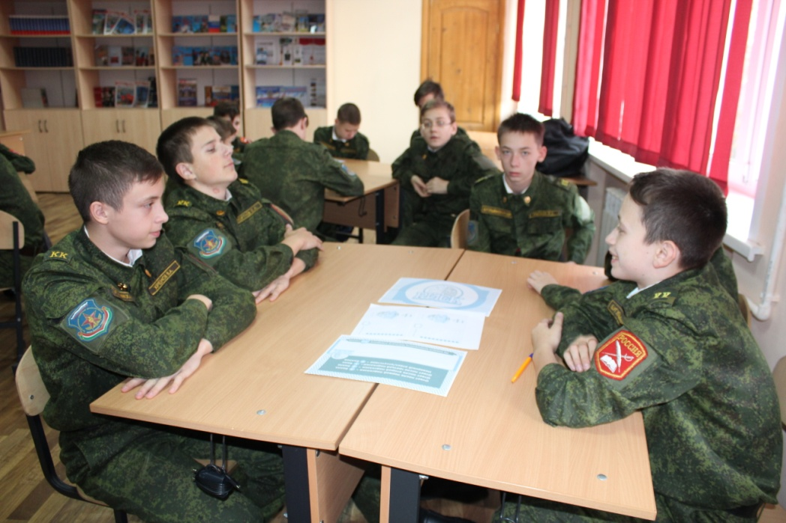
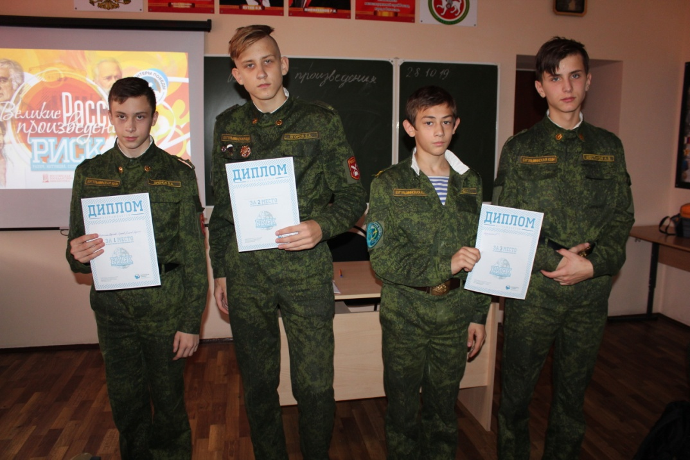
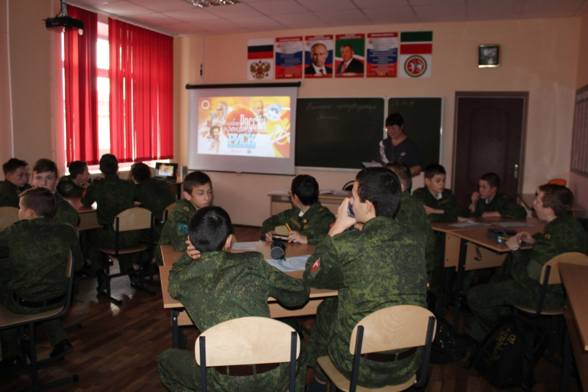
РИСК
Всероссийское общественное движение «Волонтеры
Победы» представило третью игру серии интеллектуальных
игр РИСК в 2019 году«Великие произведения России».
Разум, Интуиция, Скорость, Команда. Именно
так расшифровывается название Всероссийской
интеллектуальной игры, связанной с историей нашей страны.
Вопросы о великих деятелях культуры и искусства России
сопровождались мультимедийной презентацией и музыкой
известных композиторов.
Бугульминские кадеты с честью справились с заданиями и
показали высокий уровень знаний в этой области, получив
почётные грамоты всероссийского уровня.

